Slide 1
Interactive Corporate Interface for Business
a

Slide 2

TRAFFIC SIGN CLASSIFICATION
Trần Minh Phúc | - 20521782
Nguyễn Thanh Phúc | - 20521769
COMPUTER VISION
a
1

Slide 3
TRAFFIC SIGN CLASSIFICATION
01
03
Applications
kNN
02
04
Dataset
CNN
a

Slide 4
Applications
01
a
3
a

Slide 5
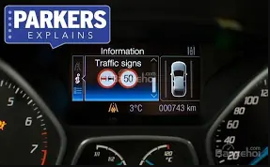
Automatic car
Xe chạy an toàn.
Chạy đúng luật giao thông.
Được áp dụng trong hệ thống tự lái của Tesla và trên các dòng xe hiện đại như Audi, Mercedes-Benz, …
a
4

Slide 6
Mission and vision
Mission
Đánh giá và đưa ra kết luận thực tế
a92737
Vision
Phát triển và cải tiến ứng dụng để đạt hiệu quả tối đa
a
5

Slide 7
02
Dataset
a
6

Slide 8
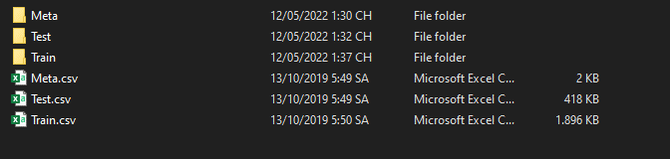
Dataset
Bộ dữ liệu có hơn 30000 ảnh với 43 loại biển báo.
a
7

Slide 9
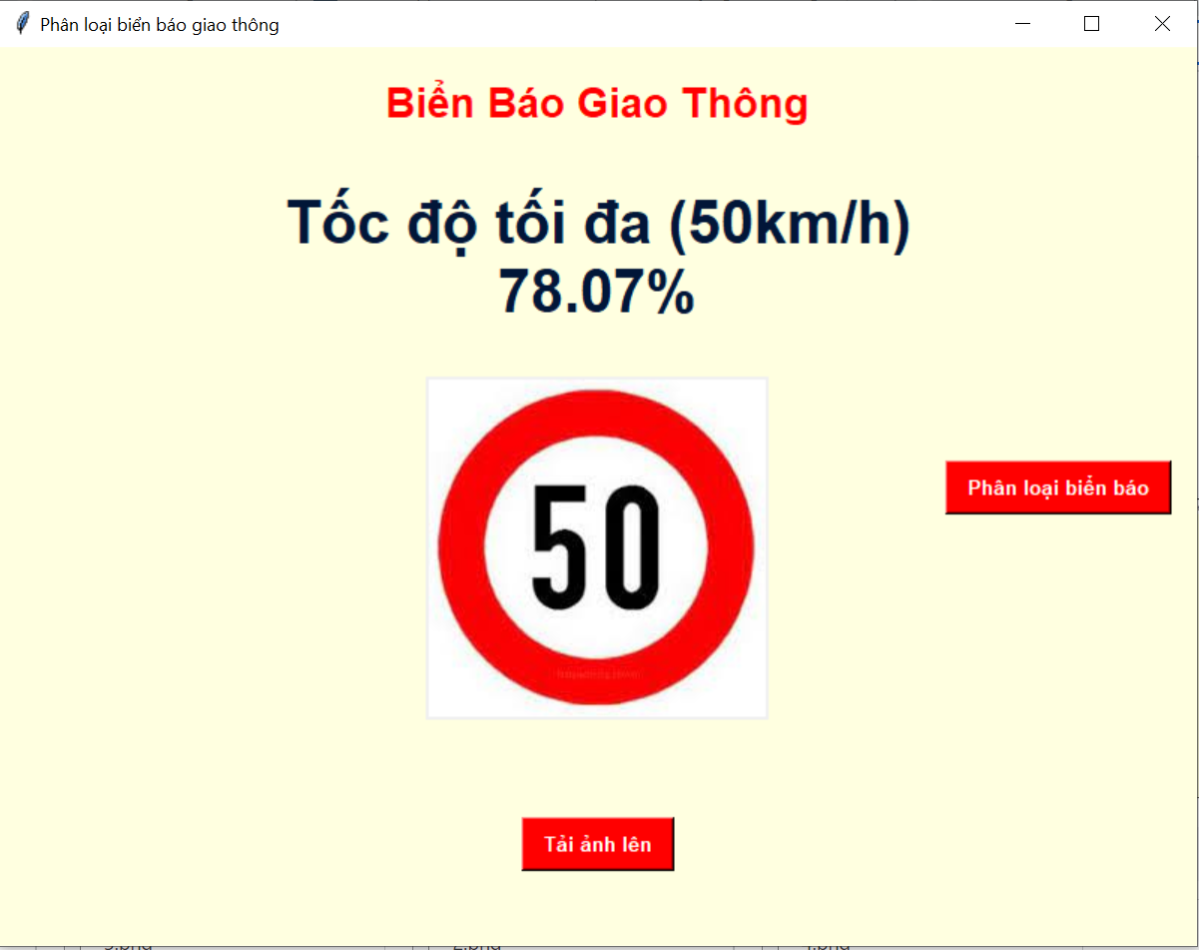




8
a
7

Slide 10
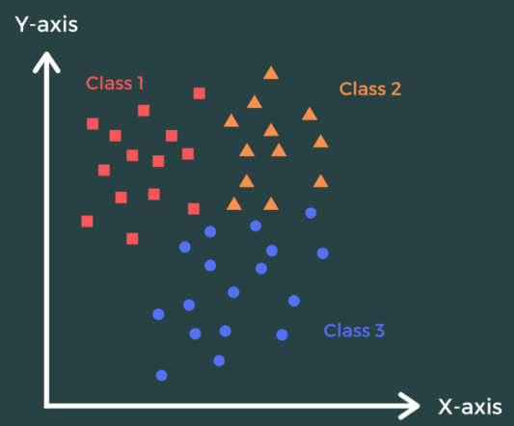
k-Nearest Neighbors
03
a
9

Slide 11
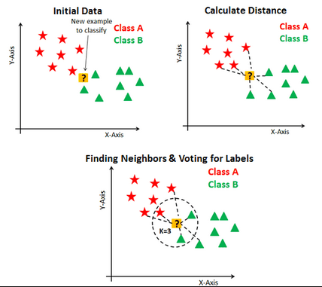
a
10

Slide 12
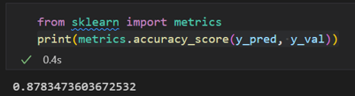
Accuracy
K | Accuracy
7 | 0.85628
5 | 0.87834
3 | 0.90295
1 | 0.93598
87%
a
11

Slide 13
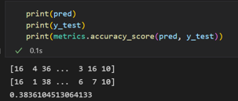
Accuracy
38%
K | Accuracy
7 | 0.38012
5 | 0.38361
3 | 0.38788
1 | 0.40190
a
11

Slide 14
Convolutional Neural Network
04
a
13
Notes:
mô hình mạng neural tích chập (CNN) là 1 trong những mô hình để nhận dạng và phân loại hình ảnh.

Slide 15

Accuracy
91%
a
13

Slide 16

Thanks!
Does anyone have any questions?
15

